Slide 1
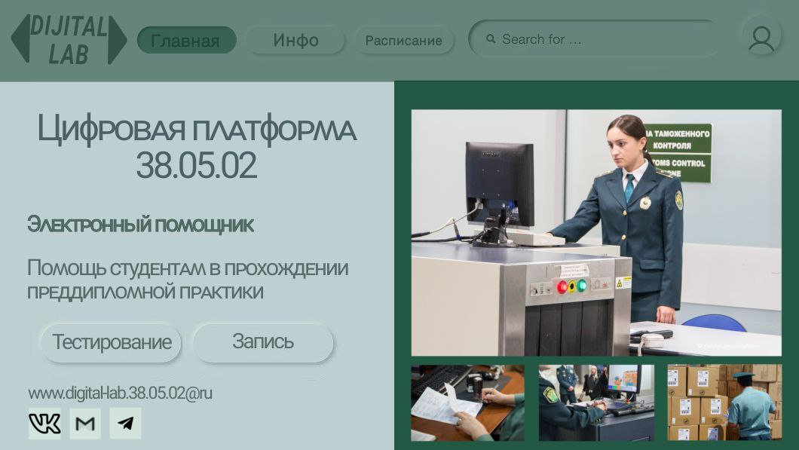
Цифровая лаборатория 38.05.02
Электронный помощник под рукой Содействие студентам в прохождении преддипломной практики*
*Только для студентов таможенного направления

Slide 2
Проект
платформа для предоставления преддипломной практики на Псковской таможне для студентов таможенного направления
Электронный помощник, который находится всегда под рукой. Помогает студентам ПсковГУ направления “Таможенное дело” в прохождении преддипломной практики.
Решает проблему:
Где и как пройти преддипломную практику
2

Slide 3
Технология решения проблемы
Сомнительные моменты
Плюсы
Минусы
Организация сотрудничества с таможенными органами; Быстрое обслуживание;
Удобство и доступность;
Экономия времени;
Безопасность;
Образование и обучение
Ограниченная функциональность
Технические проблемы
Необходимость регистрации
Ограничения монетизации
Зависимость от технологий
Отсутствие финансирования
Узконаправленный проект
Сложность внедрения
Возможность устаревания
3

Slide 4
Анализ конкурентов
Целевая аудитория
ГОСОРГАН
Оценка
Сотрудничество с ТО
B2C
Показатели рынка | Количественная оценка
Средняя стоимость | 10 000 руб. в месяц
Размер сегмента | 300 студентов
Частота потребления | 4-6 месяцев
Емкость рынка | до 3,5 млн. руб. в год
Конкурентные рынки
другие похожие платформы
преподавательский состав (который напрямую узнает информацию о практиках)
4

Slide 5
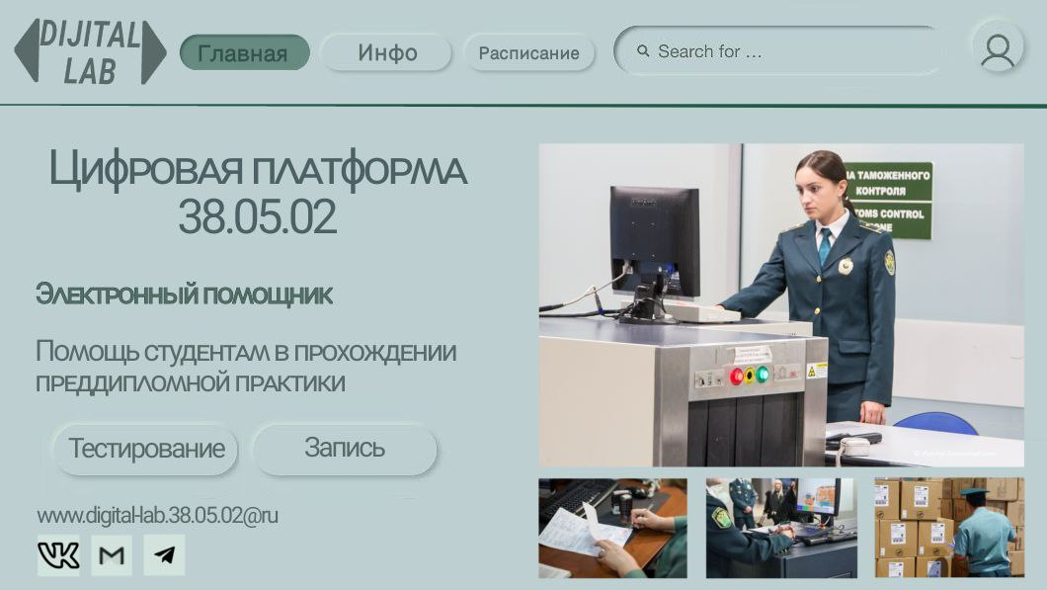
Стадия проекта
– Формулировка концепции технологии и оценка области применения
TRL 2
Наша команда полностью сформировала концепцию проекта, разработала макет будущей платформы и оценила область его применения посредством опросов
6

Slide 6
Команда проекта
Руководитель
Координатор
Визуализатор
Информатор
Участие в конференциях;
3 место в конкурсе соц. проектов от ВУЗа; участник Всероссийского конкурса “Моя страна - моя Россия”
Участие в конференциях;
3 место в конкурсе соц. проектов от ВУЗа; создание и оформление стенгазет
Ведение пабликов; редактор фотографий;
3 место в конкурсе соц. проектов от ВУЗа
Участие в конференциях и конкурсах
7

Slide 7
СПАСИБО!
КОНТАКТЫ
evgenia.puzyryova@yandex.ru

